Slide 1
請同意核撥 48,000 元（上限）
於 114 年度 11 月（建議）辦理親職教育日續辦
113 年度簽到 182 人、整體滿意度 92.4%、經費執行率 88.9%
核撥額度與 113 年度同額且為上限；增辦二項之經費覈實後於上限內支應，不足另案簽陳
182 人
92.4%
88.9%
實際簽到
報名 215 人｜簽到率 84.7%
整體滿意度
回收 161／182 份｜回收率 88.5%
經費執行率
實支 42,650／預算 48,000 元｜結餘 5,350 元繳回
承辦單位：由校方於簽呈時指定 ｜ 時程：114 年度 11 月（建議值，簽呈時確認）
113 年度歷史數字均取自成果報告原稿；本簡報比率均依原稿分母回算；114 年度 11 月為建議值，須簽呈前確認
Notes:
開場（60 秒）
- 這份簡報只有一個決定要您做：核撥 48,000 元辦理 114 年度的親職教育日續辦。
這個金額是「上限」——增辦午餐與兒童心理講座的實際經費覈實後在上限內支應，
不足部分另案簽陳，不會在這裡先開空白支票。
- 金額、時程、承辦單位三個錨點都寫在封面了。承辦單位原稿沒有記載，由校方於簽呈時指定。
- 為什麼值得辦：113 年度 182 人簽到、整體滿意度 92.4%，這是本基金的數字。
- 今天不是要您相信數字，是要您決定要不要再辦一年、以及要不要把家長還沒被回應的兩件事補上。
- 簽到 182 人與滿意度 92.4% 為 114 年度參考基準（非硬性核撥條件）；經費執行率 88.9% 僅為 113 年度實際值，不列為 114 年度執行率目標。

Slide 2
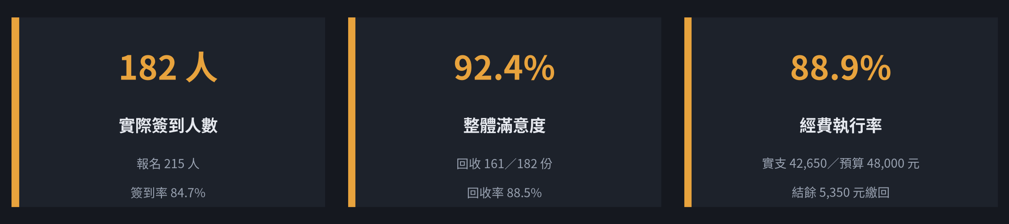
113 年度簽到 182 人、滿意度 92.4%、執行率 88.9%
這三個數字是 113 年度實績，作為 114 年度對帳參考，不是成長幅度也不是核撥條件
要講清楚的一件事：原稿沒有 112 年度的對照值，所以本簡報不說「成長幾趴」，只說這三個數字本身。
其中經費執行率 88.9% 僅為 113 年度實際值，不列為 114 年度執行率目標；簽到與滿意度則作為 114 年度對帳參考基準（非硬性核撥條件）。
113 年度活動內容：6 個闖關攤位、專題演講 142 人聆聽、摸彩 30 份圖書禮券（每份 200 元）。
資料來源：113 年度親職教育日活動成果報告（草稿）
2 / 7
Notes:
這頁（1.5 分鐘）
- 三項驗收基準那頁，三個數字依序念：簽到 182 人、滿意度 92.4%、執行率 88.9%。
- 這裡要主動說明一件容易被追問的事：原稿只有 113 年度的數字，沒有 112 年度的，
所以我們只能說「這三個數字是基準」，不能說「成長幾趴」。講錯會被當場拆穿。
- 每個數字都附了它的分母：滿意度背後是回收 161／182 份問卷，
執行率背後是實支 42,650 元除以預算 48,000 元。追問分母時答得出來。
- 單位講法：簽到率 84.7%、回收率 88.5%、執行率 88.9% 這三個是「本期的比率」，
彼此之間沒有相減，所以不需要講百分點。
- 收尾一句：這三個數字是 113 年度的實績，簽到與滿意度作為 114 年度對帳參考基準（非硬性核撥條件），
經費執行率 88.9% 只是去年的實際值，我不會把它當成今年的執行率目標。
如果主管要把它變成硬性條件，要先講清楚：那等於設定了一個支出上限。

Slide 3
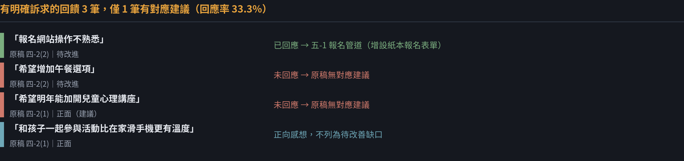
家長 3 項明確訴求，原稿只回應 1 項
「增加午餐選項」與「加開兒童心理講座」在原稿四項建議中皆無對應
原稿四項建議裡，有 2 項並非來自家長回饋，而是校內觀察與政策考量；把它們與家長訴求分開，才不會誤以為家長都在反映動線問題。
這是本次核撥真正要解決的問題：不是錢不夠，是上一年度的檢討漏了兩件家長自己提出來的事。
資料來源：113 年度親職教育日活動成果報告（草稿）
3 / 7
Notes:
這頁（2 分鐘，這是今天最重要的一頁）
- 家長回饋對照那頁，先講方法再講結論：我把原稿的家長回饋四則，逐條對回原稿的檢討建議。
- 結論是：有明確訴求的回饋 3 筆，只有 1 筆有對應建議，回應率 33.3%。
- 兩筆漏掉的：一筆是「希望增加午餐選項」，另一筆是「希望明年能加開兒童心理講座」。
- 特別說明午餐那一筆：原稿第五-4 建議做上下午分流，理由寫的是回應「時間倉促」，
但分流不等於午餐有得吃，原稿沒有任何一項建議處理午餐選項。這是判斷，不是猜。
- 反過來也要講公道話：原稿的場地志工與禮券沿用兩項，是校內觀察和政策考量下的判斷，不是漏掉。
- 這頁要讓主管聽懂一句話：家長不是沒有講，是我們去年沒有把講的東西接起來。

Slide 4
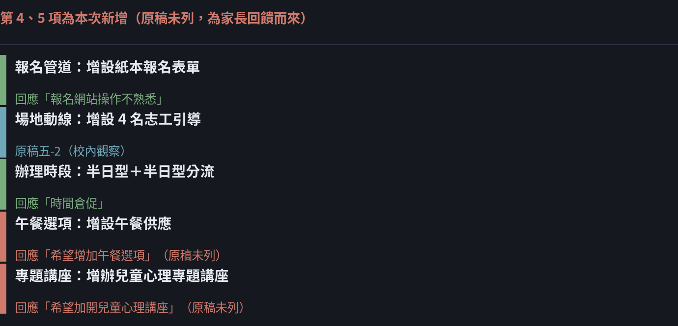
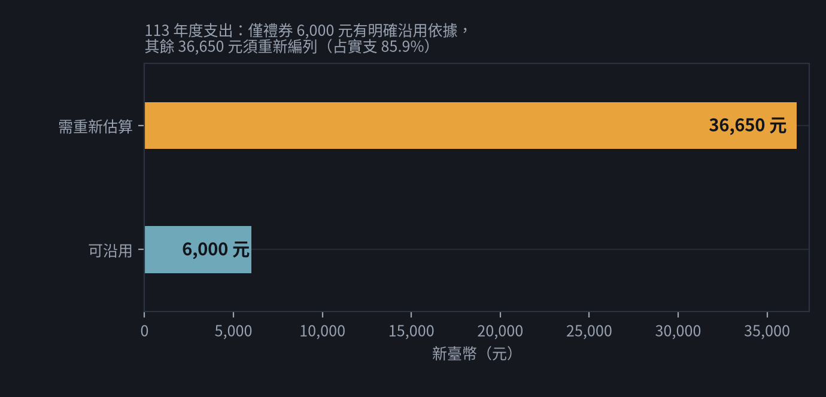
114 年度建議核撥 48,000 元，與 113 年度「預算」同額且以該額為上限
增辦午餐與講座的經費覈實後於上限內支應，不足部分另案簽陳
關鍵限制：午餐供應與增辦兒童心理講座的實際金額尚未核定（原稿餐費 7,800 元、講師費 8,000 元為 113 年度數字）；覈實後若超出 48,000 元上限，不足部分另案簽陳。
114 年度支出需重新編列者，為 113 年度之 36,650 元（占實支 85.9%）；僅摸彩品（圖書禮券）6,000 元有明確沿用依據。
資料來源：113 年度親職教育日活動成果報告（草稿）
4 / 7
Notes:
這頁（2 分鐘）
- 五項調整那頁，五項調整從上往下念：報名管道增設紙本表單、場地增設 4 名志工、
辦理時段改半日型加半日型分流、以及新增午餐供應、增辦兒童心理專題講座。
- 前三項是原稿第五節既有建議，第四、第五項是本次依家長回饋新增的——用紅色標出來，就是我要請主管特別看的地方。
- 經費那張圖要講清楚：需要重新估算的金額占實支 85.9%，
禮券 6,000 元依原稿建議沿用不動。
- 誠實講：午餐供應會讓餐費往上走，增辦講座會讓講師費往上走，
113 年度的 7,800 元與 8,000 元是去年的數字。
- 關鍵句：這次請的不是「確定不超支」，而是「核撥 48,000 元作為上限」——
覈實後在上限內支應，不足部分另案簽陳，這樣主管今天可以決定，不用等金額全部跑完。
- 如果主管問「為什麼不減項」：因為三項明確訴求只回應了一項，新增午餐與講座尚未覈實；
我先保留必要執行經費，減項方案等取得實際報價後再比較。

Slide 5
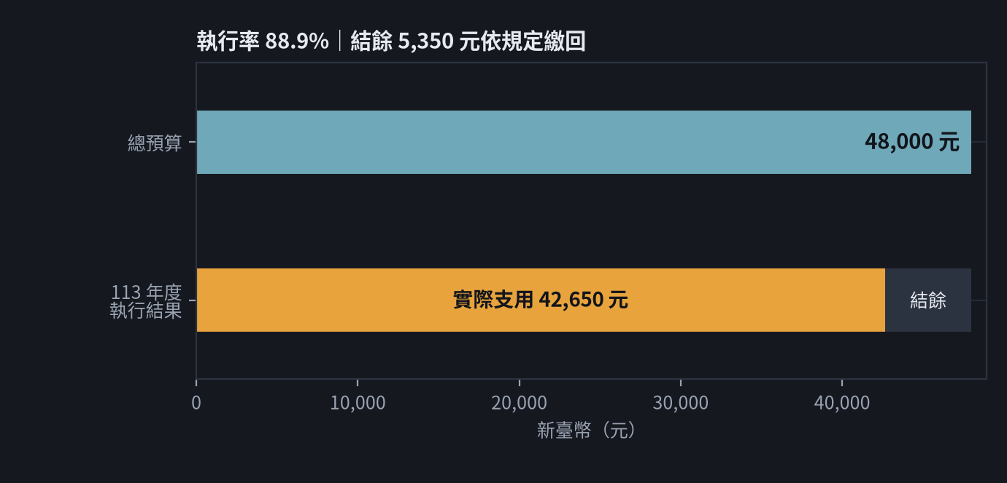
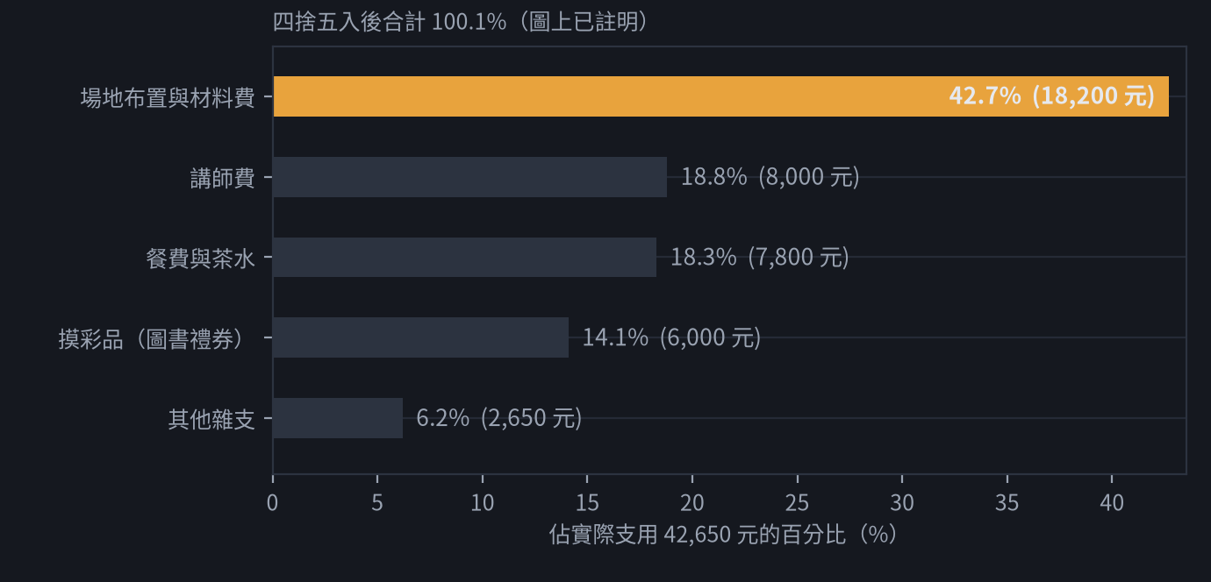
113 年度實支 42,650 元、占預算 88.9%；114 年度建議核撥 48,000 元（上限）
113 年度結餘 5,350 元依規定繳回、不轉入下一年度；114 年度核撥額以 113 年度「預算」48,000 元為上限，非以實支 42,650 元為準
支出佔比四捨五入後合計 100.1%，圖上已註明；最大項「場地布置與材料費」18,200 元是看點。
結餘 5,350 元依規定繳回，不續用；114 年度核撥 48,000 元以 113 年度同額為上限，覈實後於上限內支應。
資料來源：113 年度親職教育日活動成果報告（草稿）
5 / 7
Notes:
這頁（1.5 分鐘）
- 預算與實支那頁，上排兩條長條一樣長：上排是總預算 48,000 元，下排是實際支用，
橘色段是實支、灰色段是結餘，執行率 88.9% 直接看得出來。
- 支出結構那頁，右邊是支出結構，場地布置與材料費 18,200 元最大，
這是本來就要花最多的項目，不是浪費。
- 一定會被問的數字：佔比加總 100.1%，因為四捨五入到小數 1 位造成的，圖上已註明，不要讓它變成被追問的項目。
- 結餘 5,350 元依規定繳回，這點要講明：不是我們把錢省下來藏著，是規定要繳回。
- 這頁的功能是讓主管知道：114 年度的 48,000 元不是隨口喊的數字，是照 113 年度實際執行結構編的。

Slide 6
核准的代價是佔用其他活動預算；不核准則本年度停辦、缺口延後
決定句的三個錨點：金額、時程、承辦單位
取捨（trade-off）
建議
准／不准的後果
核撥 48,000 元，代表同額度不能支應其他活動。
原稿未載其他活動的預算總額，因此無法量化擠壓幅度——
這點我不亂估，請以預算室的實際數字為準。
建議核准，並以三項基準那頁的簽到與滿意度作為 114 年度對帳參考。
增辦兩項家長未獲回應的訴求：午餐選項、兒童心理講座。
承辦單位由校方於簽呈時指定。
核准 → 取得 48,000 元上限授權；經費覈實在上限內、
時程與承辦單位確認後，才續辦並納入兩項新增方案。
不核准 → 本年度停辦，兩項缺口延後。
決定句：請同意核撥 48,000 元（上限），於 114 年度 續辦親職教育日；承辦單位由校方指定。
以上這一句，主管可以直接回答「准」或「不准」；若有第三種答案，表示我還沒把條件講清楚。
資料來源：113 年度親職教育日活動成果報告（草稿）
6 / 7
Notes:
這頁（2 分鐘，這是決策頁）
- 取捨那頁，三個區塊由左而右講：取捨、我的建議、准與不准各自會怎樣。
- 取捨要講實話：核准 48,000 元就是佔用其他活動的額度。原稿沒有其他活動的預算總額，
我不會編一個數字說會擠壓多少，這部分要以預算室的實際數字為準。
- 建議講清楚一點：核准，並把簽到與滿意度當成 114 年度的非硬性對帳參考，這樣之後有東西可以對帳；
執行率只呈現 113 年度實績，不轉用為 114 年度目標或核撥條件。
- 准與不准的後果都要講，而且要講成條件式的：核准是拿到 48,000 元的上限授權，
真正續辦要等經費覈實落在上限內、時程與承辦單位確認之後；
不核准則本年度停辦、兩項回饋缺口延後。
- 最後把封面那句決定句再念一次，讓主管在這裡直接回應。
- 承辦單位由校方指定是真的原稿沒有記載，不是忘記填。今天簽呈時請指定。

Slide 7
請核准三件事：核撥金額、辦理時程、承辦單位
另有三項原稿內部不一致之處，請於簽呈時確認後再對外引用
請示事項
簽呈前須確認（原稿內部不一致）
核撥金額
48,000 元（上限）
專題演講場次
核撥 48,000 元為上限；增辦午餐與兒童心理講座之經費覈實後於上限內支應，不足部分另案簽陳
原稿二載「2 場專題演講」但僅列 1 場；主責：活動承辦單位｜期限：簽呈前確認
辦理時程
114 年度（11 月為建議值）
活動時長
原稿建議明年續辦，未指定月份；本簡報以同月（11 月）為建議值，須簽呈時確認
原稿一-2 載 9:00–16:00（7 小時），五-4 載「僅 6 小時」；主責：活動承辦單位｜期限：簽呈前確認
承辦單位
由校方指定
闖關攤位編號
原稿未記載承辦單位與承辦人，由校方於簽呈時指定
原稿二-2 編號 (1)(2)(3)(4)(6)(7) 跳過 (5)；主責：活動承辦單位｜期限：簽呈前確認
113 年度歷史數字均取自成果報告原稿；本簡報比率依原稿分母回算；114 年度 11 月為建議值，須簽呈前確認。
未經確認的項目已標示，確認前不得對外引用。
資料來源：113 年度親職教育日活動成果報告（草稿）
7 / 7
Notes:
這頁（1 分鐘，收尾）
- 三個請示事項逐條念：金額 48,000 元（上限）、時程 114 年度
（11 月為建議值）、承辦單位由校方指定。
- 右邊三項是我自己校對原稿時發現的問題：演講場次寫 2 場但只列 1 場；
時間寫 9 點到 16 點是 7 小時，但檢討建議又寫「當日僅 6 小時」；攤位編號跳過第 5 項。
- 這三項在簽呈前請一併確認，否則主管只要翻到原稿就會看到不一致，那比現在先講清楚更傷。
- 最後一句要留給主管：核撥金額、時程、承辦單位三個決定，今天就可以下。
- 補充提醒：確認前這份簡報的數字不要對外引用，避免被拿去做宣導。

